Slide 1
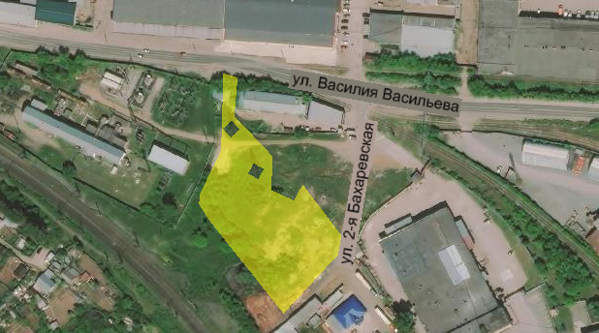
Земельный участок по адресу: г. Пермь, Свердловский район, ул. Василия Васильева, з/у 10б
Кадастровый номер участка – 59:01:4411068:556
Площадь земельного участка – 5 918 кв.м.
Форма собственности – государственная собственность не разграничена;
Градостроительный регламент – зона производственно-коммунальных объектов IV класса вредности (ПК-4);
Вид разрешенного использования – магазины (4.4);
Транспортная доступность: расстояние до остановки общественного транспорта «2-я Бахаревская» – 150м, автобусы № 57;

